Slide 1
Fysiikka 2 tiivistelmä
Juhani Kaukoranta
Raahen lukio 2012

Slide 2
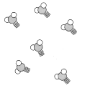

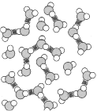
Aineen olomuodot
Kiinteä
Pitää oman muotonsa
astiassa
Kaasu
Jos kansi, niin täyttää
koko astian
Leviää astiasta pois, jos
kansi kiinni
Neste
Saa astian muodon

Slide 3
Lämpö
Lämpö on energiaa, joka ilmenee aineen perusosasten (atomien, molekyylien, ionien) lämpöliikkeenä
Aineen sisäenergia on rakenneosasten liike-
energian ja potentiaalienergian summa
Lämpöenergian yksikkö on 1 J (= joule)
Lämpö siirtyy lämpimämmästä kylmempään
Lämpötila on on suure, joka riippuu
rakenneosasten keskimääräisestä liike-energiasta

Slide 4
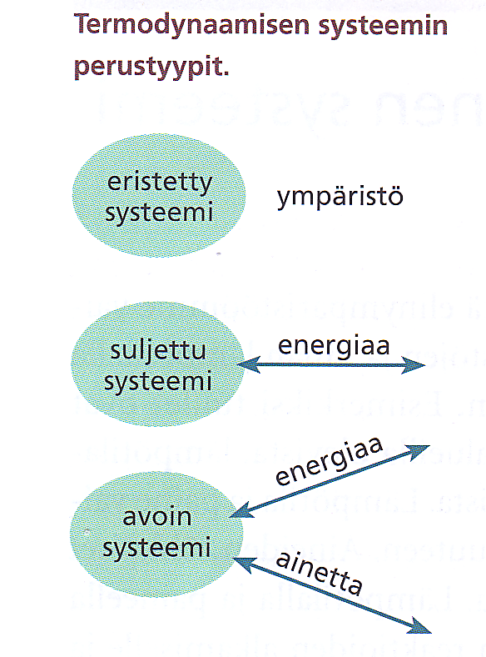
Nimityksiä: systeemit
Eristetty: ei vaihda ympäristönsä
kanssa ainetta eikä energiaa
Suljettu: Ei vaihda ainetta, vaihtaa
vain energiaa ympäristönsä kanssa
Avoin: vaihtaa ainetta ja
energiaa ympäristönsä kanssa

Slide 5
Lämpötila
yksikkö ºC ja K =kelvin
0 K = -273,15 ºC
( – 273,15 ºC = absoluuttinen nollapiste)
Kelvin = Celsius + 273,15
100 ºC = 100 + 273,15 ≈ 373 K
+37 °C ≈ 300 K (ihmisen normaali sisälämpö)
-20 ºC =-20 + 273,15 ≈ 253 K

Slide 6
Paine
Jos voima F vaikuttaa kohtisuoraan pintaan A,
niin pintaan A kohdistuva paine p määritellään:
Paineen SI-perusyksikkö on
Johdannaisyksikkö 1 bar
1 bar = 100 000 Pa
(käytännössä normaali
ilmanpaine ≈ 1 bar)

Slide 7
Paine kaasuissa
Ilmanpaine on ilmankehän ilman painon aiheuttama paine
Ilmanpaine ≈ 1 bar
(normaalipaine 1,013 bar=101,3 kPa)
1 bar = 100 000 Pa = 100 kPa
Ilmanpaine laskee ylöspäin mentäessä

Slide 8

Hydrostaattinen paine
Nesteen oman painon aiheuttama paine = ρgh
p₀ =ulkoinen paine
Kokonaispaine syvyydellä h on:
h
p
9,81 m/s²
nesteen tiheys
Sukeltajan sääntö: Paine pinnalla 1 bar. Jokaista 10 m kohti
tulee lisää 1 bar. Siten 30 metrissä on 4 bar kokonaispaine.

Slide 9

Esim. Kuinka suuri hydrostaattinen paine vaikuttaa sukeltajaan 3,5 metrin syvyydessä? Mikä on sukeltajaan vaikuttava kokonaispaine, jos veden pinnalla vallitsee normaali ilmanpaine (=101,3 kPa)?
(Sukeltajan päässälasku: p ≈ 1 bar + 0,35 bar ≈ 1,35 bar)

Slide 10
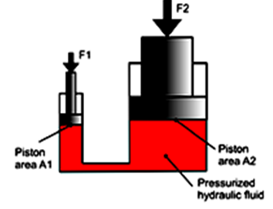
Hydraulinen nosturi:
Pienellä voimalla nostetaan suuri kuorma
Paine nesteessä sama:

Slide 11
Verenpaine mmHg ja kPa
Verenpaine ilmoitetaan yleensä elehopeamillimetriä
esimerkiksi 120/80 mmHg
Elohopean tiheys ρ = 13540 kg/m³
patsaan korkeus h = 120 mm = 0,120 m
p = ρgh = 13540 kg/m³·9,81 m/s²·0,120 m =15,9 kPa

Slide 12
ENERGIA ja ENERGIARATKAISUT
Energia =
”Kykyä tehdä työtä”
(”Käyttövoimaa”)
(”Saa pyörät pyörimään”)
(”Kykyä lämmittää”)
Notes:
Tämän kevään aikana eduskunnassa ratkaistaan, millä tavalla Suomessa jatkossa hoidetaan energiahuolto
Rakennetaan uusi ydinvoimala,
vai turvaudutaanko energian tuontiin Venäjältä, siis venäläistä maakaasua ja venäläistä ydinsähkö

Slide 13
Energian lajeja
Liike-energia
Kappaleiden potentiaalienergia
Lämpöenergia
Säteilyenergia
Kemiallinen energia
Ydinenergia

Slide 14
MEKAANINEN ENERGIA
koostuu
Potentiaalienergiasta
Liike-energiasta

Slide 15
POTENTIAALIENERGIA
se on kappaleeseen varastoitunutta
kykyä tehdä työtä.
jännitetty jousi
ylös nostettu paalujuntta
ylös pumpattu vesi

Slide 16
Energia E
Energia on kykyä tehdä työtä
Energia on varastoitunutta työkykyä
yksikkö 1 J (joule)
1 kJ = 1 000 J
1 MJ (megajoule) = 1 000 kJ = 1 000 000 J
vanha yksikkö: 1 kcal (kilokalori)
1 kcal = 4,2 kJ
esim. jäätelötuutissa 206 kcal/100 g on yhtä kuin 860 kJ/100 g

Slide 17
Energiamuotoja
lämpöenergia
kemiallinen energia
sähköenergia
liike-energia (kineettinen energia)
asemaenergia (potentiaalienergia)
ydinenergia
säteilyenergia

Slide 18
Esimerkkejä
Paristossa on kemiallista energiaa, joka vapautuessaan
muuttuu sähköenergiaksi
Bensiinissä on kemiallista energiaa
Lämpö on lämpöenergiaa
Liikkuvassa kappaleessa on liike-energiaa
Valossa, mikroaalloissa on säteilyenergiaa
Korkealla sijaitsevalla kappaleella on asemaenergiaa

Slide 19
Energian häviämättömyyden laki
Energiaa ei voi luoda tyhjästä eikä hävittää olemattomiin.
Energiaa voidaan muuttaa toiseen energiamuotoon.

Slide 20
Hyötysuhde= kuinka suuri osa käytetystä
tai kulutetusta energiasta saadaan
muutetuksi hyödyksi
Bensiinimoottori muuttaa 35 % bensiinin energiaksi liike-energiaksi
Dieselmoottori muuttaa 40 % polttoaineen energiaksi liike-energiaksi
Sähkömoottori muuttaa 90 % ottamasta sähköenergiasta liike-energiaksi
LED-lamppu muuttaa 40 % sähköenergiaksi valoenergiaksi (säteilyksi)

Slide 21
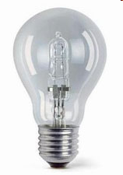
Hyötysuhde
Ottaa energiaa
Hukkaenergia
KONE
Tuottaa energiaa

Slide 22
Työ
W = Työ
F = Voima
s = Δx = matka tai siirtymä
Yksikkö [F]·[s] = Nm = J (Joule)
Voima tekee työtä siirtäessään kappaletta
Nostotyö = painovoima · pystysuora nostomatka
m·g·h
Esim. a) 7,2 kg painava matkalaukku nostetaan 70 cm korkealle pöydälle. Kuinka suuri työ tehdään?
b) Samaa laukkua vedetään 32 newtonin voimalla 85 metrin matka parkkipaikalta hotellille. Laske työ.
c) Kuinka suuria liikevastukset ovat vedon aikana, jos laukun liike on tasaista (=vakionopeus)?
.

Slide 23
Teho kuvaa työntekovauhtia
Kuinka nopeasti voima tekee työn.
(työntekovauhti)
Yksikkö: J/s = W (watti)
Työ/energia lasketaan usein tehon avulla.
  Työn/energian yksikkö J = Ws on pieni → Yleisesti käytetään yksikköä kWh.
P = Teho
W = Työ (tai energia)
t = aika

Slide 24
Mekaaninen energia
= Potentiaalienergia + Liike-energia
Potentiaalienergia
  Energiaa, jota kappaleella on sijaintinsa perusteella.
  Esim. Nostettaessa laukku pöydälle, tehty työ varastoituu laukun potentiaalienergiaksi.
  E_{p}= mgh Yksikkö: J

Slide 25
Mekaaninen energia
Liike-energia
        Yksikkö = J
Esim. Kuinka paljon on liike-energiaa 1500 kg painavalla autolla, joka liikkuu nopeudella 80 km/h? Kuinka monella prosentilla liike-energia suurenee, jos auton nopeus kasvaa 20 km/h? Kuinka korkealle auto pitäisi nostaa, jotta sillä olisi vastaava määrä potentiaalienergiaa?

Slide 26
Sisäenergia
Kun kappale pudotetaan, osa sen potentiaalienergiasta muuttuu liike-energiaksi ja osa kappaleen sisäiseksi energiaksi, joka havaitaan mm. kappaleen lämpenemisestä.
Systeemin sisäinen energia on rakenneosasten lämpö-liikkeen ja rakenneosasten välisiin vuorovaikutuksiin liittyvien potentiaalienergioiden summa.
Systeemin sisäenergiaa ei voida määrittää, mutta termodynaamisten systeemien sisäenergioiden muutokset voidaan.

Slide 27
Ravinnosta saatava energia
Energiaravintoaineet
  rasvat 38 kJ/g (ravintosuositus alle 30 %)
  hiilihydraatit 17 kJ/g (ravintosuositus 55-60 %)
  valkuaisaineet (proteiinit) 17 kJ/g (ravintosuositus 10-15 %)
  Ravinnon energia peräisin auringosta.
  (katso kuva sivulla 25)

Slide 28
Energiankulutus hapen avulla
Yksi litra happea (NTP) polttaessaan eri
ravintoaineita tuottaa noin 20 kJ energiaa
Mittaamalla elimistön (tai elimen) hapenkulutus,
saadaan epäsuorasti tieto energiankulutuksesta
tai energiantuotosta

Slide 29
Lämmön siirtyminen
Lämpöopin toinen pääsääntö:
  Lämpö siirtyy korkeammasta lämpötilasta matalampaan lämpötilaan, kunnes lämpötilaeroa ei enää ole.
    sovellus: lämpö- ja kylmähauteet
Siirtotavat:
  Johtuminen
  Kuljetus
  Säteily

Slide 30
Johtuminen
Lämpö on rakenneosasten liike-energiaa
Lämmittäminen lisää liikettä
Lämpö johtuu väliainetta pitkin siten, että rakenneosaset (atomit, molekyylit, ionit) tönivät toisiaan
Hyviä lämmönjohteita metallit
Hyviä lämmöneristeitä ilma ja puu

Slide 31
Kuljetus
Lämpö siirtyy väliaineen mukana lämpimän aineen liikkuessa.
  esim. Golf-virta, keskuslämmitys, verenkierto
  Kun veri lämmittää kehoa, sen oma lämpötila laskee → kehon lämpötila on erilainen eri kohdissa esim. raajat 25 ºC
    Aivot, sisäelimet, valtimoveri säädeltyä

Slide 32
Säteily
Ei tarvitse väliainetta
Jokainen aine, esine tai kappale lähettää lämpö- eli infrapunasäteilyä.
Infrapunasäteily on näkyvää valoa pitempiaaltoista sähkömagneettista säteilyä.
  esim. lämpölamppu

Slide 33
Pinnan vaikutus säteilyyn
Mitä tummempi ja karheampi pinta, sitä enempi se säteilee lämpösäteilyä.
Samoin tumma ja karhea pinta imee eli absorboi enempi lämpöä kuin vaalea ja sileä pinta.
  esim. termospullon hopeoitu sisäpinta heijastaa lämpösäteilyn takaisin

Slide 34
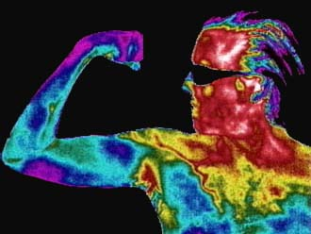
Infrapunakuvaus
Ihminen lähettää infrapunasäteilyä
  infrapunakuvaus:
    käytetään kadonneen etsimisessä
    kasvainten ja tulehdusten paikantaminen
    rakennusten lämpövuotojen löytäminen
    pimeällä kuvaus
    Kuvissa lämmin punainen, kylmä sininen

Slide 35
Lämpölaajeneminen
Kun lämpötila kasvaa, rakenneosasten lämpöliike
kiihtyy. Tällöin osasten välimatka kasvaa.
Aine siis laajenee.
Aineen jäähtyessä osasten liike heikkenee ja
osaset tulevat lähemmäksi toisiaan
Pituuden lämpölaajeneminen:
pituuden muutos
lämpötilan muutos
alkuperäinen pituus
pituuden lämpötilakerroin
(taulukosta)

Slide 36
Pinta-alan ja tilavuuden laajeneminen
Levyssä oleva tyhjä aukko laajenee samalla tavalla kuin
se olisi umpinainen

Slide 37
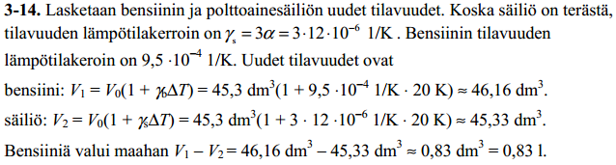
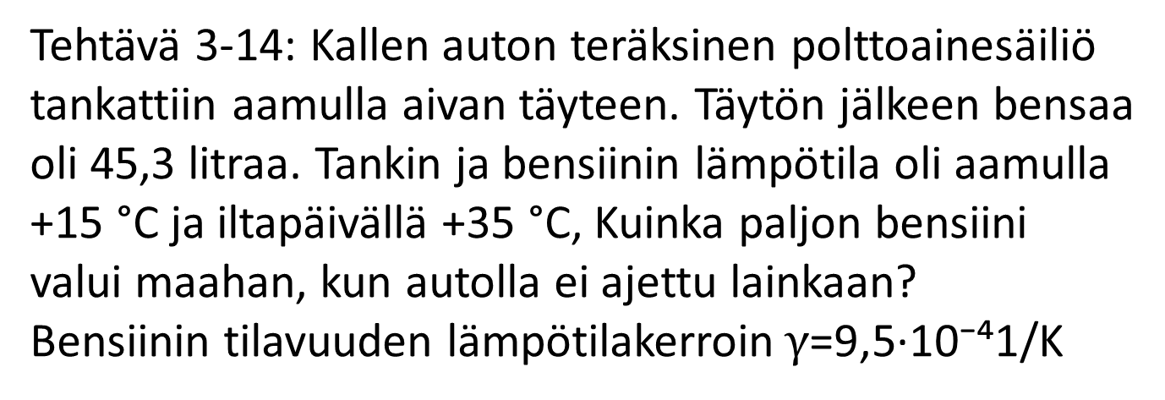
Tehtävä 3-14: Kallen auton teräksinen polttoainesäiliö
tankattiin aamulla aivan täyteen. Täytön jälkeen bensaa
oli 45,3 litraa. Tankin ja bensiinin lämpötila oli aamulla
+15 °C ja iltapäivällä +35 °C, Kuinka paljon bensiini
valui maahan, kun autolla ei ajettu lainkaan?
Bensiinin tilavuuden lämpötilakerroin$γ$=9,5∙10⁻⁴1/K

Slide 38
Kaasujen yleinen tilanyhtälö
(“ideaalikaasut”)
Jos kaasun tiheys on alhainen, paine matala,
lämpötila melko korkea, kaasu käyttäytyy lähes
ideaalikaasun tavoin. Ideaalikaasua hallitsee yhtälö
kaasuvakio
R=8,31 J/mol·K
paine
(Pa)
lämpötila (K)
ainemäärä
(moolit)
tilavuus
(m³)

Slide 39
Kaasujen tilanyhtälön käyttö
Eri määrät kaasua
Toisin sanoen moolien
määrä muuttuu kaasun
poistuessa tai lisääntyessä
Sama kaasumäärä
puristuu, laajenee,
lämpenee, jäähtyy
Kaasuerä 1:
Alussa 1 Lopussa 2
Kaasuerä 2

Slide 40
Erikoistapaukset : joku tekijä vakio
Isokoorinen (V₁=V₂):
(tilavuus pysyy vakiona)
Kaasujen yleinen tilanyhtälö (sama kaasumäärä):
Isoterminen muutos (T₁=T₂):
(lämpötila pysyy vakiona)
Isobaarinen muutos (p₁=p₂): (paine pysyy vakiona)

Slide 41
Hengität talvella -23,0 celsiusasteista kuivaa ilmaa, joka
lämpiää isobaarisesti (paine pysyy vakiona) lämpötilaan 37 °C.
Kuinka monta prosenttia ilman tilavuus kasvaa?
(vesihöyryä ei oteta huomioon)
V: Ilman tilavuus kasvaa 24 %

Slide 42
Moolit, massa, tiheys ja tilavuus
Moolit n:
(ainemäärä)
m = kaasun massa
M = kaasun moolimassa
Tiheys ρ
V = kaasun tilavuus
Moolimassa M saadaan kaasumolekyylin
rakennekaavasta. Esimerkiksi vesihöyryn H₂O
moolimassa on (2 + 16) g /mol = 18 g/mol
Hapen 32 g/mol.
Tilavuudet saadaan kaasujen tilanyhtälöstä

Slide 43
Nimityksiä
Mooli on ainemäärän n yksikkö. Yhdessä moolissa
ainetta on Avogadron luvun N_{A} =6,022·10²³ määrä
ainesosasia (samanlaista atomia, ionia tai molekyyliä)
Moolimassa M on yhden moolin massa yksiköissä
g/mol. Saadaan molekyylin kaavasta. CO₂ M=44 g/mol
Moolitilavuus V_{m} = 22,41 dm³/mol on yhden kaasu-
moolin tilavuus normaaliolosuhteissa NTP

Slide 44
Esimerkkejä
Pullossa 1000 g puhdasta happea
200 bar paineessa 20 ºC lämpötilassa.
Kuinka monta moolia siinä on happea?
Kuinka suuri on pullon tilavuus?
Kuinka suuri on kyseisen happimäärän tilavuus
kun normaalipaineisena 101,3 kPa ja 20 ºC?
d) Kuinka kauan happimäärä riittää kun potilas
hengittää sitä 20 ºC lämpötilassa 7,0 litraa
minuutissa paineistamattomassa tilassa.
V: a) 31 mol b) 3,8 litraa c) 750 litraa d) 1 h 50 min

Slide 45
Nimityksiä
NTP = Normal Temperature and Pressure
T = 273,15 K p = 101 325 Pa = 1,01325 bar
Yhden moolin tilavuus on noin 22,414 litraa
STPD = Standard Temperature and Pressure, Dry
T = 273,15 K p = 101 325 Pa kuiva kaasu.
Käytetään, kun halutaan laskea kaasun massa.
Tällöin 22,414 litraa on yhden moolin tilavuus.
BTPS = Body Temperature and Pressure, Saturated
T = 310,15 K, vallitseva paine, kylläinen vesihöyry
Esimerkiksi keuhkoissa vallitseva tilanne.

Slide 46
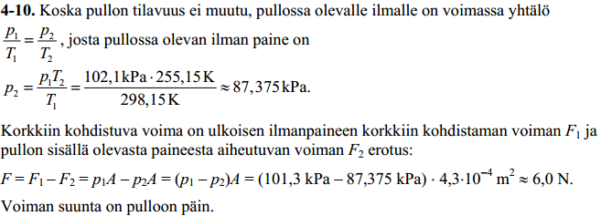
Tehtävä 4-10. lasipullossa olevan ilman lämpötila
on 25 °C ja paine 102,1 kPa. Pullo suljetaan
tiiviillä korkilla. Pallo laitetaan pakastimeen, jossa
lämpötila on -18 °C. kuinka suuri voima pullon
korkkiin kohdistuu, kun korkin pinta-ala on 4,3 cm²?
(lasipullon tilavuuden muutosta ei oteta huomioon)

Slide 47
Olomuodon muutokset
SUBLIMOITUMINEN
SULAMINEN
HÖYRYSTYMINEN
KIINTEÄ
NESTE
KAASU
JÄHMETTYMINEN
TIIVISTYMINEN
HÄRMISTYMINEN

Slide 48
Faasikaavio (faasi=olomuoto)
kriittistä lämpötilaa korkeammissa lämpötiloissa
kaasua ei enää voi nesteyttää

Slide 49
Ilman absoluuttinen ja suhteellinen kosteus
Absoluuttinen kosteus ilmoittaa ilman vesihöyryn tiheyden, siis kuinka monta grammaa vesihöyryä on kuutiometrissä ilmaa.
Taulukoista löytyy ilman sisältämän maksimaalisen
kosteuden. Se riippuu lämpötilasta. Esim +37 ºC:ssa
ilmassa voi olla enintään 44 g/m³ vesihöyryä.
Suhteellinen kosteus ilmoittaa, kuinka monta % ilmassa
on vesihöyryä maksiarvosta kyseisessä lämpötilassa

Slide 50
Jään muuttuminen höyryksi
AB jää lämpenee
BC jää sulaa
CD vesi lämpenee
DE vesi höyrystyy
EF höyry lämpenee
lämpötila
F
kiehumis-
piste 100 ºC
D
E
sulamis-
piste 0 ºC
B
C
tuotu
lämpö-
energia
A
sulamislämpö
höyrystymislämpö

Slide 51
Ominaislämpökapasiteetti c
Eri aineet tarvitsevat eri määrän lämpöä lämmetäkseen
Ominaislämpökapasiteetti c ilmoittaa, kuinka monta kilojoulea kilogramma ainetta tarvitsee lämmetäkseen yhden asteen
    esim. vesi 4,19 kJ/kg ºC
  Siis 4,19 kilojoulea yhtä kilogrammaa kohti, jotta lämpötila nousisi yhden asteen.
m kilon lämmitys Δt asteella vaatii
energian Q:
Q = c∙m∙Δt

Slide 52
Aineen sulaminen:
Ominaissulamislämpö s = energiamäärä jouleina,
joka tarvitaan sulattamaan 1 kg ainetta
Esim. veden ominaissulamislämpö on 333 kJ/kg
Siis jääkilon sulatus vaatii 333 kJ energiaa
Energia Q = s∙m
Aineen höyrystäminen (kiehutus):
Ominaishöyrystymislämpö r = energiamäärä (J),
joka tarvitaan höyrystämään 1 kg ainetta
Esim. veden ominaishöyrystymslämpö 2260 kJ/kg
Sis vesilitran kiehutus kuiviin vaatii 2260 kJ energiaa
Energia Q = r∙m

Slide 53
Lämpö
Lämpökapasiteetti C kertoo, kuinka paljon kappaleen lämmittämiseen kuluu energiaa tai kuinka paljon kappale voi luovuttaa energiaa, kun sen lämpötila muuttuu astemäärän
Lämpömäärä (=lämmittämiseen tarvittava energia tai jäähtymisestä vapautuva energia):
lämpökapasiteetti
lämpötilan muutos
ominaislämpökapasiteetti
massa
Haihtuminen, höyrystyminen (haihtunut energia):
Sulaminen (tai jäätyminen):
massa [kg]
massa [kg]
ominaissulamislämpö [J/kg]
ominaishöyrystymislämpö [J/kg]

Slide 54
Lämpöopin ”pääsäännöt”
Kappaleen sisäenergia U on rakenneosasten
liike-energian (lämpöliike) ja potentiaali-
energia summa (vuorovaikutusvoimat)
Pääsääntö: Sisäenergian muutos on systeemiin lämpönä
siirtyneen energian Q ja systeemiin tehdyn työn W summa
ΔU = Q + W
(oikeastaan energian säilymislaki)
2. Pääsääntö: Lämpötilaerot pyrkivät tasoittumaan
(lämpö virtaa itsestään kuumemmasta kylmempään)
(epäjärjestys eli entropia pyrkii kasvamaan itsestään)

Slide 55
Kaasun laajentuessa tekemä työ
Kun kaasu laajenee paineen pysyessä vakiona, se
tekee työtä:
W = p ∙ ΔV = paine ∙ tilavuuden muutos
Esim. kaasu laajenee 4,0 bar ulkoista painetta vastaan
laajentaen tilavuuttaan 0,50 m³ → 2,0 m³.

Slide 56
Lämpövoimakone muuttaa lämpöenergiaa työksi
Hyötysuhteen yläraja
Kuumempi
Kone
Työ W
Kylmempi
Mitä suurempi lämpötilaero,
sitä parempi hyösuhde.
Jos ei ole lämpötilaeroja,
lämpöä ei voi muuttaa työksi

Slide 57
Jääkaappi ja lämpöpumppu.
Siirtää lämpöä kylmemmästä kuumempaan
ja tarvitsee siihen ulkoista työtä
Kuumempi
Kone
Työ W
Kylmempi

